Slide 1
第1课 殖民地人民的反抗斗争

Slide 2
美国
墨西哥
一、拉丁美洲独立运动
哥伦比亚
巴西
阿根廷

Slide 3
拉丁美洲的独立运动
原因：
时间：
序幕：
领导人：
②受启蒙运动，美国独立战争，法国大革命的影响。
①受奴役和压迫；
18世纪末19世纪初
海地独立
玻利瓦尔；圣马丁

Slide 4

殖民者对拉丁美洲的统治
（1）掠夺 （2）屠杀 （3）强迫劳动
恩格斯说： “黄金一词是驱使西班牙人横渡大西洋到美洲去的咒语，黄金是白人刚踏上一个新发现的海岸时所要的第一件东西。”
16-18世纪西班牙掠去了约250万公斤的黄金和1亿公斤的白银。葡萄牙从巴西运走至少有价值6亿美元的黄金和3亿美元的金刚石。
印第安人、黑人被迫在银矿里劳动
有人估计在西班牙人入侵后12年，墨西哥的印第安人便被屠杀了好几百万。大规模的屠杀很快使西印度群岛上的居民几乎绝迹，这种现象接着在其他地区也出现了。
Notes:
强迫劳动，在整个殖民时期，被埋葬在矿井下的印第安人达到800万；黑奴的境遇比印第安人还惨，过度劳累的折磨下，黑奴的存活率仅为4.5%，到巴西后品均寿命不过七年。

Slide 5
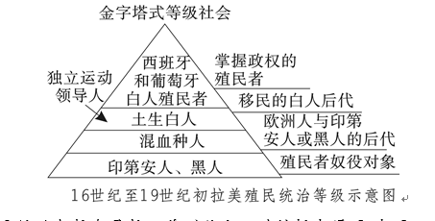
1.拉丁美洲独立运动原因（背景）：
（1）西班牙和葡萄牙残酷的殖民统治和经济掠夺。
（2）美国独立战争和法国大革命的影响。
2.时间：19世纪初
3.目的：反抗殖民统治，争取民族独立

Slide 6
“解放者”
——玻利瓦尔
19世纪初美洲独立运动领导人，军事家。1783年7月24日生于委内瑞拉土生白人贵族家庭。先后在加拉加斯和马德里读书，接受法国启蒙主义教育和资产阶级革命思想，崇信卢梭的自由民权主张。为法国大革命所鼓舞，立志为推翻西班牙在美洲的殖民统治和解放南美洲而献身。1807年回到加拉加斯后，进行反对西班牙殖民统治的斗争。后被授予“解放者”的称号。

Slide 7

“解放者”
——圣马丁
圣马丁是南美解放运动的领导人之一。1814年起组织训练了一支骁勇善战的“安第斯军”，并指挥它于1818年解放了智利。1821年，率部进入秘鲁，秘鲁宣告独立。不久，他将军队指挥权交给玻利瓦尔，悄然隐退，在欧洲度过了余生。
1878年，阿根廷、智利、秘鲁三国在共同纪念圣马丁诞生100周年时，共尊他为“祖国之父”。

Slide 8
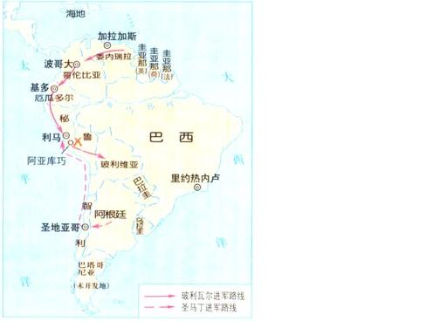
委内瑞拉
玻利瓦尔
胜利
哥伦比亚
厄瓜多尔
秘鲁
玻利维亚
智利
圣马丁
阿根廷

Slide 9
4.地区:
北起墨西哥、南到阿根廷
5.领导人：
（1）北部地区：玻利瓦尔。
（2）南部地区：圣马丁。
（3）他们被誉为南美的“解
放者”。
6.结果：玻利瓦尔先后解放了哥伦比亚、委内瑞拉和厄瓜多尔等地，成立了“大哥伦比亚共和国。”。圣马丁先后领导了阿根廷、智利、秘鲁的独立战争。

Slide 10
墨西哥1821
海地1804
7.意义:
彻底摧毁了西班牙和葡萄牙的殖民统治，出现新兴独立国家，鼓舞了世界殖民地人民的斗争.
中美省1821
哥伦比亚
秘鲁1821
巴西1822
玻利维亚1825
阿根廷
乌拉圭
智利
巴拉圭1811
拉美独立国家

Slide 11
合作探究：拉美独立运动取得胜利的原因？
①拉美各国人民联合起来，协同作战，南北夹击，为民族独立英勇斗争。
②有统一的指挥。
③玻利瓦尔等领导人的卓越领导
④西班牙和葡萄牙在殖民地争夺中力量日益衰落。

Slide 12
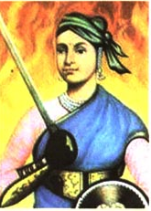
二、印度民族大起义
请同学们阅读教材第4页，回答下列问题：
1.印度民族大起义的原因、时间主要领导人；
2.印度民族大起义的意义。
章西女王

Slide 13
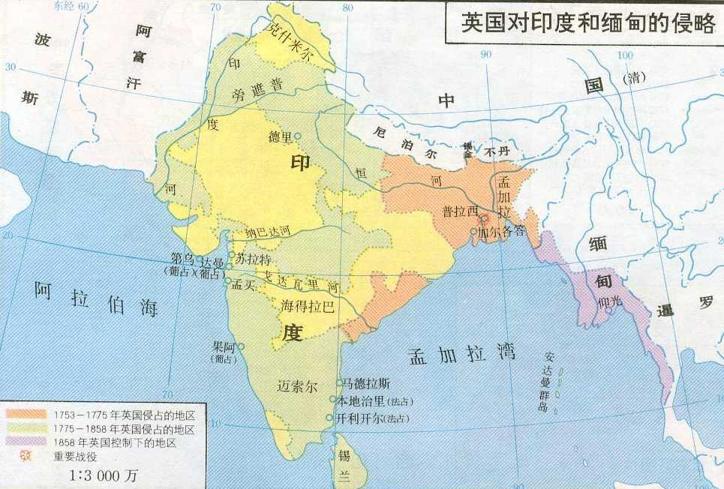
地图中反映了印度土地什么样的形势？
1757—1775年英国侵占地区
1775—1858年英国侵占地区
1858年英国控制的地区
印度三分之二的土地被英国侵占

Slide 14
英国殖民者对印度的经济掠夺
据统计：1814~1835年,印度输入英国的棉布从125万匹跌到30多万匹;而同一时期英国输入印度的棉纱由不足100万匹增加到了5100万匹以上……往日工业发达和人口稠密的城市,如号称“印度的曼彻斯特”的达卡城，遭到了毁灭性击,1824—1837年人口从15万减至3万。

Slide 15
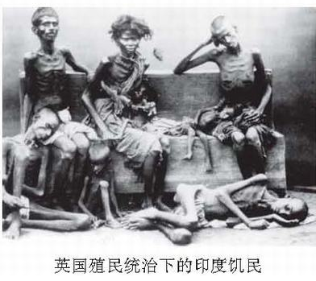
英国殖民者对印度的经济掠夺
“悲惨的情况在商业史上是无与伦比的,棉织工人的白骨使印度平原都白成了一片了”
——英国驻印度总督本丁克
1770年孟加拉一次饥荒死亡人数占当地人口的三分之一。

Slide 16

英国殖民者对印度的政治压迫
1848-1849年间殖民总督推行兼并土邦的“绝嗣丧失权利原则”，将一些死后无子嗣的封建王公的领地收归东印度公司所有，废除若干土邦统治者的称号和年金。
英国殖民者作威作福

Slide 17
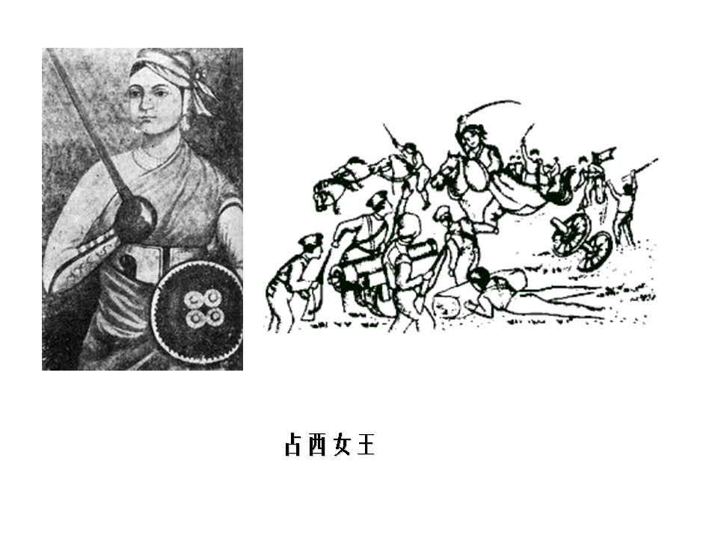
拉克希米·巴依（1835—1858）是中印度北部章西土邦的女王，亦称章西女王。她是1857～1859年印度民族大起义的领导者之一。在战斗中，她独自一人还击包围她的敌人。女王用尽最后一点力气把前面那个敌人砍翻在地,章西女王牺牲时年仅23岁。

Slide 18

1.根本原因:
2.导火线:
3.斗争对象:
4.领导者:
5.英雄人物:
6.主力军:
7.结果:
英国殖民者残酷的殖民统治和经济掠夺
“涂油子弹事件”
英国殖民者
经过：1857-1859年，印度爆发了以
“土兵”为主力、封建王公为领导、
各阶层共同参加的全民族大起义。
封建王公
章西女王
土兵
失败，印度成为英国王室的直属殖民地

Slide 19
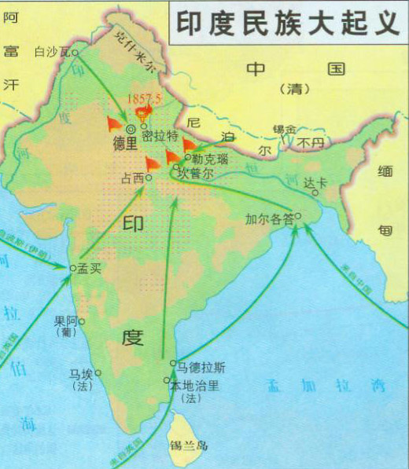
8.印度民族大起义的意义?
（1）国内：沉重地打击了英国殖民者，反映了印度民族意识的觉醒
（2）国际：是19世纪中期亚洲民族解放运动的一个重要组成部分

Slide 20
1.从材料一到材料二，英国对印度的剥削方式发生了什么变化？
合作探究
阅读材料，探究后面的问题。
材料一：1757年，克莱武指挥军队侵占了孟加拉。他放手让部下抢劫，自己一人就抢走价值23万英镑的金银财宝。1757-1815年间，英国直接从印度榨取的财富不下十亿英镑。
材料二：为了满足英国国内工业的需要，英国殖民当局要求印度农民多种棉花，少种粮食。英国把印度的棉花加工成布匹再返销印度。 1818—1836年英国输入印度的棉纱增长5200倍，印度的纺织业被挤垮了。
直接掠夺财富
掠夺原料，倾销商品
2.为什么会发生这种变化？
英国完成了工业革命
印度社会民不聊生。印度民族大起义。
3.对印度社会有什么样的影响？最终引发了什么？

Slide 21
想一想：比较印度民族大起义和中国太平天国运动的不同点？
斗争目标不同：
印度人民是为反抗英国的殖民统治，侧重于反侵略。太平天国运动是要推翻清政府的统治，侧重于反封建。
参与阶层不同：
印度民族大起义，有各阶层的广泛参与，如有封建王公、士兵、农民、手工业者等。太平天国运动是一场农民起义，参与者主要是农民。
失败原因不同：
印度民族大起义被英国军队残酷镇压。太平天国运动则是被中外反动势力联合绞杀的。

Slide 22
课堂小结
殖民地人民的抗争
赶走殖民者，出现新兴独立国家，鼓舞殖民地人民
拉美独立战争
残酷的殖
民统治和
经济掠夺
根本
原因
印度民族大起义
打击了英殖民者，声援了亚洲其他国家

Slide 23
课堂达标检测
1.下列人物的行为能体现反抗外来侵略、维护民族独立这一主题思想的是( )
①玻利瓦尔 ②章西女王 ③华盛顿 ④林肯
A.①②③ B.②③④
C.①②④ D.①③④
2.在印度全民族的反英大起义的同时代，中国爆发了哪场运动（ ）
A.太平天国运动 B.义和团运动
C.辛亥革命 D.洋务运动
3．独立前的巴西是哪个欧洲国家的殖民地（ ）。
A．西班牙 B．葡萄牙
C．英国 D．法国
A
A
B

Slide 24
4．为了纪念玻利瓦尔而以他的名字命名的国家是（ ）
A．巴西 B．阿根廷
C．玻利维亚 D．委内瑞拉
C
5.阅读材料回答：印度民族大起义为什么会失败？
材料：英国武器先进，实力强大。英国殖民者调集军队镇压起义，甚至
把派往 伊朗和中国的侵略军调回印度。由于各地的起义军基本上是各自
为战，力量分散，再加上有的封建王公被敌人分化，在关键时刻动摇投敌，
起义城市先后失陷，起义失败。
(1)领导印度民族大起义的主要是封建王公，这些人后来很多都被英
国收买了，所以逐渐退出起义；(2)印度的民族大起义组织不严密，较为松散，各自为战，敌人分化瓦解；(3)英国实力远在印度之上；
(4)缺乏统一指挥、发生内讧、叛乱和投敌等。

